Slide 1


TRƯỜNG ĐẠI HỌC HẢI PHÒNG
KHOA CÔNG NGHỆ THÔNG TIN
HỆ MẬT MÃ LƯỢNG TỬ
Báo cáo đồ án môn học: An Toàn và Bảo Mật Thông Tin
GIẢNG VIÊN HƯỚNG DẪN
SINH VIÊN THỰC HIỆN (NHÓM 6.K25)
Phạm Hồng Anh
ThS. Nguyễn Thị Hồng Mai
Vũ Thị Phương Linh
Bùi Đức Hữu Nhân

Slide 2


Lời Mở Đầu
Thách Thức Bảo Mật
Kỷ Nguyên Mật Mã Mới
Trong kỷ nguyên số 4.0, bảo mật thông tin là cấp thiết. Hệ thống mã hóa cổ điển dựa trên độ khó toán học (như RSA, AES) đứng trước nguy cơ sụp đổ hoàn toàn trước sự ra đời nhanh chóng của máy tính lượng tử.
Mật mã lượng tử dựa trên các quy luật cơ bản của tự nhiên (vật lý lượng tử), mang lại cơ chế an toàn vĩnh cửu, có khả năng phát hiện nghe lén tức thì nhờ nguyên lý đo lường làm biến đổi trạng thái hạt photon.

Slide 3
Mục Lục & Nội Dung Báo Cáo
Chương 1: Tổng Quan Về Hệ Mật Mã Lượng Tử - Khái niệm, vai trò, ứng dụng thực tế và sự khác biệt cơ bản với mật mã cổ điển.
Chương 2: Cơ Chế Hoạt Động & Giao Thức BB84 - Đi sâu vào 3 nguyên lý lượng tử cốt lõi và chi tiết quy trình truyền phát photon trong giao thức BB84.
Chương 3: Điều Kiện Xây Dựng Hệ Thống - Yêu cầu công nghệ đầu cuối (phát/thu photon), đồng bộ thời gian và rào cản chi phí thực tế.
Chương 4: Đánh Giá & Định Hướng Tương Lai - Các ưu điểm vượt trội, hạn chế khoảng cách truyền dẫn và xu hướng Internet lượng tử an toàn toàn cầu.

Slide 4
CHƯƠNG 1
TỔNG QUAN VỀ HỆ MẬT MÃ LƯỢNG TỬ
( Khái niệm, sự khác biệt và vai trò then chốt trong an toàn thông tin hiện đại )

Slide 5

Khái Niệm Hệ Mật Mã Lượng Tử
Định Nghĩa Cơ Bản
Hệ mật mã lượng tử (Quantum Cryptography) là hệ thống bảo mật thông tin ứng dụng trực tiếp các nguyên lý cơ học lượng tử để thực hiện việc mã hóa, truyền tải và bảo mật khóa dữ liệu an toàn.
Thay vì dựa vào các bài toán toán học phức tạp cực kỳ tốn thời gian tính toán, hệ thống này khai thác trực tiếp các đặc tính vật lý không thể phá vỡ của các hạt ánh sáng đơn lẻ (photon).

Slide 6








Các Đặc Điểm Chính Của Hệ Thống
Nguyên Lý Vật Lý
Chống Nghe Lén
Bảo Mật Vĩnh Cửu
Khai thác trực tiếp các hiện tượng tự nhiên như tính bất định Heisenberg, tính chồng chập trạng thái và tính rối lượng tử.
Mọi hành vi trộm khóa (Eve) đều để lại dấu vết tức thì do trạng thái lượng tử của hạt photon bị sụp đổ ngay khi đo đạc.
Độ an toàn dựa trên định luật vật lý bất biến, không phụ thuộc vào giới hạn năng lực siêu tính toán của máy tính lượng tử.

Slide 7
So Sánh Mật Mã Cổ Điển & Lượng Tử
Tiêu chí so sánh | Mật mã cổ điển | Mật mã lượng tử
Nền tảng lý thuyết | Thuật toán và độ khó toán học (RSA, AES) | Các định luật vật lý lượng tử tự nhiên
Đơn vị thông tin | Bit cổ điển (nhị phân 0 hoặc 1) | Qubit lượng tử (chồng chập đồng thời)
Phát hiện nghe lén | Khó phát hiện trực tiếp khi bị sao chép khóa | Phát hiện lập tức nhờ thay đổi trạng thái
An toàn trước máy tính lượng tử | Bị đe dọa phá vỡ hoàn toàn | An toàn tuyệt đối và vĩnh cửu

Slide 8

Vai Trò Và Ứng Dụng Thực Tế
Tài Chính & Quốc Phòng
Hạ Tầng Internet Lượng Tử
Mật mã lượng tử đóng vai trò thiết yếu trong việc bảo mật các giao dịch tài chính liên ngân hàng quốc tế, bảo vệ thông tin tình báo bí mật quốc gia và các dữ liệu quốc phòng chiến lược
Phân phối khóa lượng tử (QKD) là bước đi tiên phong đặt nền móng vững chắc cho việc thiết lập mạng Internet lượng tử an toàn tuyệt đối trong tương lai, kết nối mạng lưới toàn cầu.

Slide 9
CHƯƠNG 2
CƠ CHẾ HOẠT ĐỘNG & GIAO THỨC BB84
( Tìm hiểu các nguyên lý vật lý cốt lõi và giao thức phân phối khóa lượng tử (QKD)

Slide 10





Ba Nguyên Lý Lượng Tử Cốt Lõi
Chồng Chập
Không Sao Chép
Sự Sụp Đổ
Một qubit có thể tồn tại đồng thời ở cả hai trạng thái 0 và 1 trước khi đo, tạo độ phức tạp dữ liệu truyền.
K.hông một hệ thống nào có thể tạo bản sao hoàn hảo của một trạng thái lượng tử chưa biết mà không làm biến đổi nó
Mọi hành vi đo lường từ kẻ nghe lén (Eve) đều lập tức phá hủy trạng thái photon gốc và làm xuất hiện lỗi hệ thống.

Slide 11
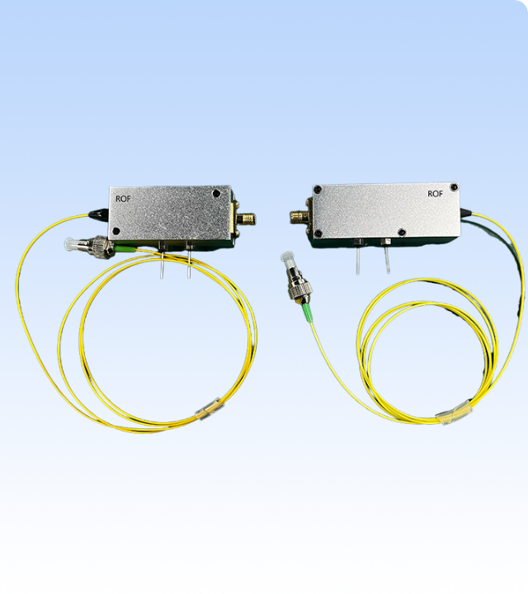
Phân Phối Khóa QKD
Cơ Chế Trao Đổi Khóa
Quantum Key Distribution (QKD) là ứng dụng thực tiễn thành công lớn nhất của cơ học lượng tử.
Hệ thống truyền thông tin trực tiếp bằng trạng thái phân cực của các hạt photon đơn lẻ, giúp hai bên thiết lập chuỗi khóa bảo mật trước khi truyền dữ liệu qua kênh truyền thống.

Slide 12

Lịch Sử Giao Thức BB84
PHÁT MINH GIAO THỨC
Năm phát minh giao thức BB84
Cột Mốc Lịch Sử Lượng Tử
Giao thức BB84 được đề xuất lần đầu tiên bởi hai nhà khoa học nổi tiếng Charles Bennett và Gilles Brassard vào năm 1984.
1984
Đây là giao thức phân phối khóa lượng tử (QKD) đầu tiên và được kiểm chứng là nền tảng tối ưu nhất trong lý thuyết an toàn lượng tử.

Slide 13
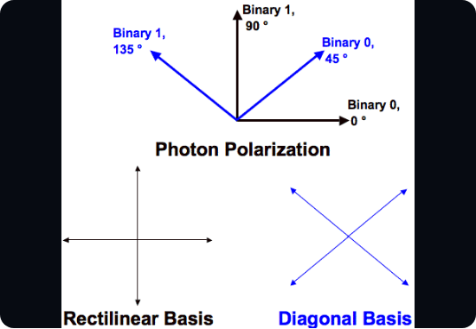
Cơ Chế Phân Cực Photon BB84
Cơ Sở Phân Cực Và Qubit
BB84 mã hóa bit nhị phân vào trạng thái phân cực lượng tử của photon bằng cách sử dụng 2 cơ sở đo không trực giao:
Cơ sở trực giao (+):
và
Cơ sở chéo (×):
Alice gán ngẫu nhiên một cơ sở để phát trạng thái phân cực cho mỗi hạt photon.

Slide 14
Quy Trình BB84: Truyền Phát Photon
Bước 1: Chuẩn bị photon (Alice): Alice sinh chuỗi bit nhị phân ngẫu nhiên, tự động gán ngẫu nhiên các cơ sở phân cực (+ hoặc ×) để chuyển đổi mỗi bit thành photon lượng tử đơn lẻ.
Bước 2: Gửi photon lượng tử: Alice truyền phát trực tiếp các hạt photon này đến Bob thông qua kênh lượng tử chuyên dụng (như lõi cáp quang hoặc kết nối laser tầm nhìn thẳng).
Bước 3: Đo lường trạng thái (Bob): Bob tiếp nhận từng photon, tự chọn ngẫu nhiên các cơ sở đo (+ hoặc ×) để ghi lại các giá trị bit lượng tử của mình một cách độc lập.

Slide 15
Quy Trình BB84: Tạo Khóa Bí Mật
Bước 4: Sàng lọc khóa (Sifting): Alice và Bob công khai cơ sở đo đạc qua kênh thông tin truyền thống. Họ loại bỏ toàn bộ các phép đo không trùng cơ sở, giữ lại chuỗi "khóa sàng lọc".
Bước 5: Phát hiện nghe lén: Hai bên so sánh một phần nhỏ của chuỗi khóa để tính tỷ lệ lỗi lượng tử (QBER). Nếu tỉ lệ vượt ngưỡng an toàn (ví dụ >11%), phiên truyền bị hủy ngay lập tức.
Bước 6: Chắt lọc khóa cuối cùng: Nếu an toàn, các thuật toán sửa lỗi và khuếch đại tính bảo mật được thực thi, tạo nên một chuỗi khóa bí mật chung tuyệt đối bí mật.

Slide 16
CHƯƠNG 3
ĐIỀU KIỆN XÂY DỰNG HỆ THỐNG
( Các yêu cầu thực tiễn về công nghệ phần cứng, hạ tầng mạng viễn thông và bảo mật )

Slide 17
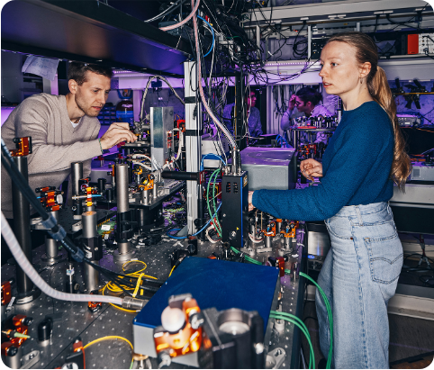
Yêu Cầu Thiết Bị Phần Cứng Công Nghệ
Để vận hành một hệ thống phân phối khóa lượng tử (QKD) trong thế giới thực, hạ tầng vật lý phải đáp ứng các tiêu chuẩn kỹ thuật cực kỳ tinh vi:
Nguồn phát Photon đơn: Phải phát chính xác từng hạt photon riêng lẻ với tần suất cao, triệt tiêu tối đa hiện tượng phát chùm hạt (gây lỗ hổng bảo mật).
Kênh truyền lượng tử: Sử dụng hệ thống cáp quang viễn thông chất lượng cao hoặc truyền qua không gian tự do sử dụng vệ tinh định vị quỹ đạo.
Bộ đo nhạy đơn hạt (Detector): Thiết bị đầu thu phía Bob phải có độ nhạy siêu cao và tỷ lệ nhiễu tối thiểu để bắt và xác định đúng hướng phân cực.

Slide 18
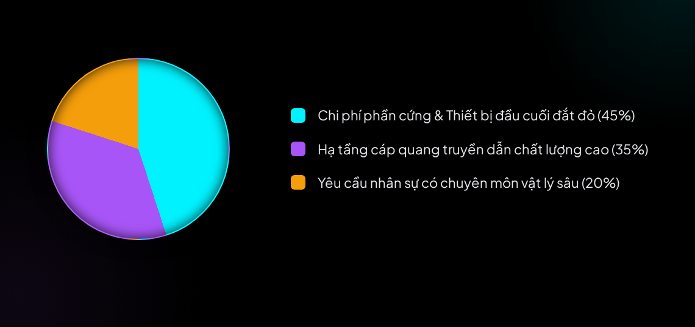
Tỷ Lệ Các Rào Cản Triển Khai QKD

Slide 19
CHƯƠNG 4
ĐÁNH GIÁ & XU HƯỚNG TƯƠNG LA
Phân tích ưu điểm, thách thức thực tế và xu thế phát triển an ninh mạng toàn cầu

Slide 20

Ưu Điểm & Thách Thức
Ưu điểm vượt trội
Đạt mức bảo mật vật lý tuyệt đối chống lại mọi hành vi thám mã. Có khả năng giám sát và phát hiện xâm nhập theo thời gian thực để lập tức hủy bỏ luồng thông tin bị rò rỉ.
Thách thức kỹ thuật
Chi phí thiết bị siêu đắt đỏ. Khoảng cách truyền bị giới hạn bởi hiện tượng suy hao ánh sáng trên sợi quang (tối đa khoảng 400-500km) và tín hiệu lượng tử không thể khuếch đại bằng thiết bị thông thường

Slide 21
Định Hướng Phát Triển Tương Lai
Vệ Tinh Lượng Tử
Tích Hợp AI & IoT
Sử dụng vệ tinh làm trạm lặp để phân phối khóa lượng tử qua không gian tự do, vượt qua ranh giới suy hao của đường truyền cáp đất thông thường, kết nối xuyên lục địa.
Kết hợp mật mã lượng tử với trí tuệ nhân tạo (AI), điện toán đám mây và Internet vạn vật để tự động hóa phát hiện rủi ro và tăng cường độ tin cậy của mạng an toàn bảo mật.

Slide 22
Kết Luận
Bước Đột Phá Lớn
Tương Lai An Toàn Số
Hệ mật mã lượng tử và Giao thức BB84 mang lại sự đột phá vượt bậc, dịch chuyển hệ thống an ninh từ bảo mật tính toán toán học sang bảo mật dựa vào định luật vật lý bất biến.
Việc làm chủ và triển khai hệ mật mã này đóng vai trò quyết định trong chiến lược bảo vệ an ninh thông tin, tài sản số quốc gia trước làn sóng cách mạng lượng tử sắp tới.

Slide 23
Xin Chân Thành Cảm Ơn!
Hệ Mật Mã Lượng Tử & Giao Thức BB84 - Bảo mật tuyệt đối cho tương lai số
CÂU HỎI & THẢO LUẬN
Khoa Công nghệ thông tin - Trường Đại học Hải Phòng

